Slide 1

Herramienta de análisis de redes en un sistema de información geográfica
UNIVERSIDADE DA CORUÑA FACULTADE DE INFORMÁTICA
17 de Enero de 2008
INGENIERÍA TÉCNICA EN INFORMÁTICA DE GESTIÓN
PROYECTO FIN DE CARRERA
Autor: Miguel Álvarez Úbeda
Director: Carlos Gómez Rodríguez
Tutor: Miguel Ángel Rodríguez Luaces

Slide 2
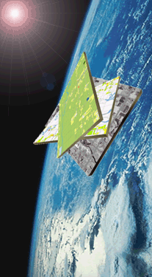
ÍNDICE
Introducción
Metodología
Planificación
Desarrollo
Funcionamiento
Demostración
Conclusiones

Slide 3
ÍNDICE
Introducción
Metodología
Planificación
Desarrollo
Funcionamiento
Demostración
Conclusiones

Slide 4
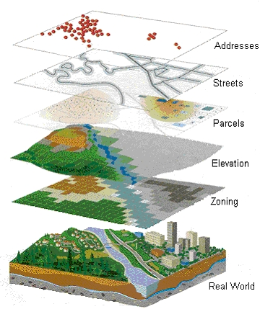
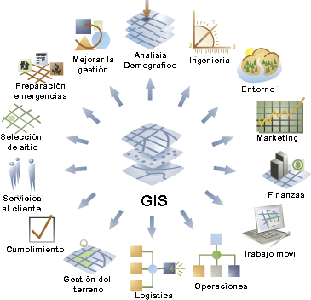
Sistema de Información Geográfica
Introducción
Direcciones
Ciudades
Parcelas
Elevación
Zonas
SIG
Mundo Real
CAPAS

Slide 5

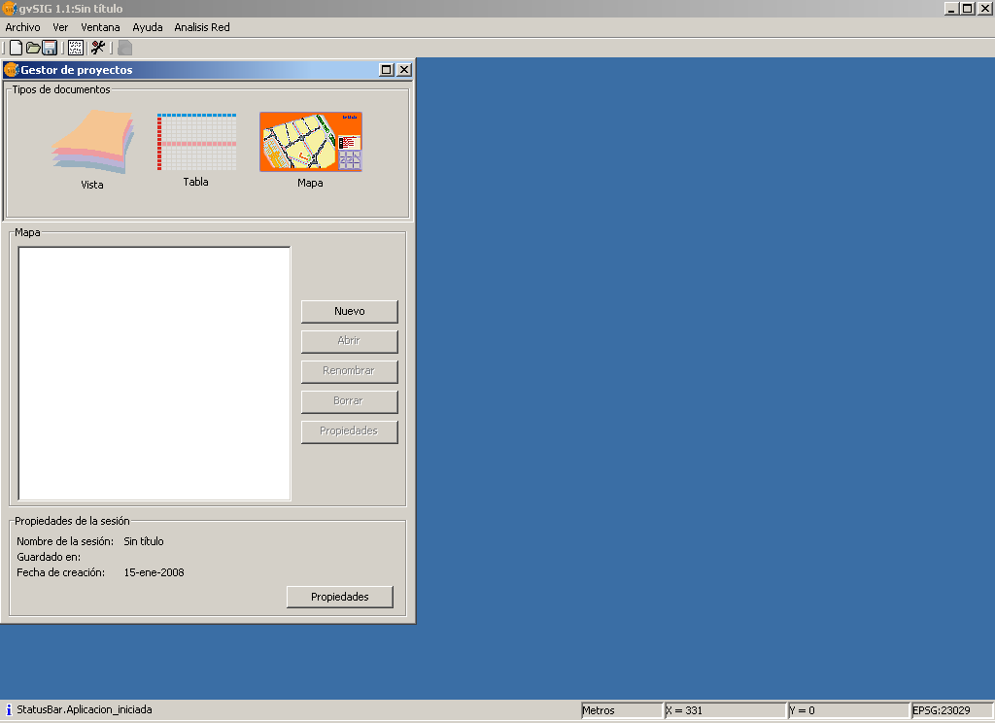
gvSIG
Introducción

Slide 6

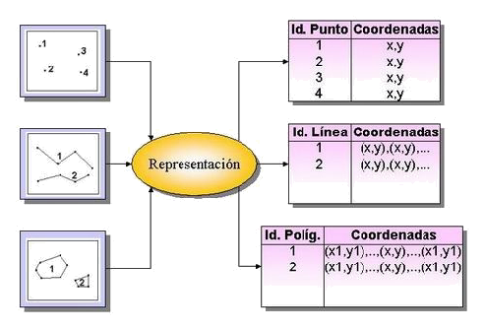
Open Geospatial Consortium (OGC)
Introducción
BASE
DE
DATOS
POINT (10 10)
LINESTRING( 10 10, 20 20, 30 40)
POLYGON ((10 10, 10 20, 20 20, 20 15, 10 10))

Slide 7
Motivación
Introducción
Falta de análisis de redes en gvSIG.
Existen distintos algoritmos de cálculo de rutas con distintas características.
Filosofía “Open Source”. Ayudar a la comunidad.
Reto personal. Ganas de aprender.

Slide 8
Objetivos
Introducción
Cálculo de rutas
  Interpretar las geometrías como un grafo, y aplicar sobre él diferentes algoritmos de búsqueda de inteligencia artificial, para obtener una ruta.
Comparador de algoritmos
  Determinar que algoritmo es el “mejor”, realizando un estudio exhaustivo teórico y contrastarlo con otro estudio analítico.

Slide 9

Tecnología empleada
Introducción
Sistemas Operativos:
  Microsoft Windows XP
  Linux Ubuntu Gusty Gibbon
Planificación:
  Microsoft Project 2003
Desarrollo:
  gvSIG 1.1 + Java + JAI
  Eclipse + Visual Editor
  PostgreSQL 8.2 + PostGis
  JProfiler 5.0
Documentación:
  WinEdt + Adobe Acrobat +
  MagicDraw + StartUML
  Adobe Photoshop CS2 + AcdSee
Presentación:
  Microsoft PowerPoint 2003

Slide 10
ÍNDICE
Introducción
Metodología
Planificación
Desarrollo
Funcionamiento
Demostración
Conclusiones

Slide 11
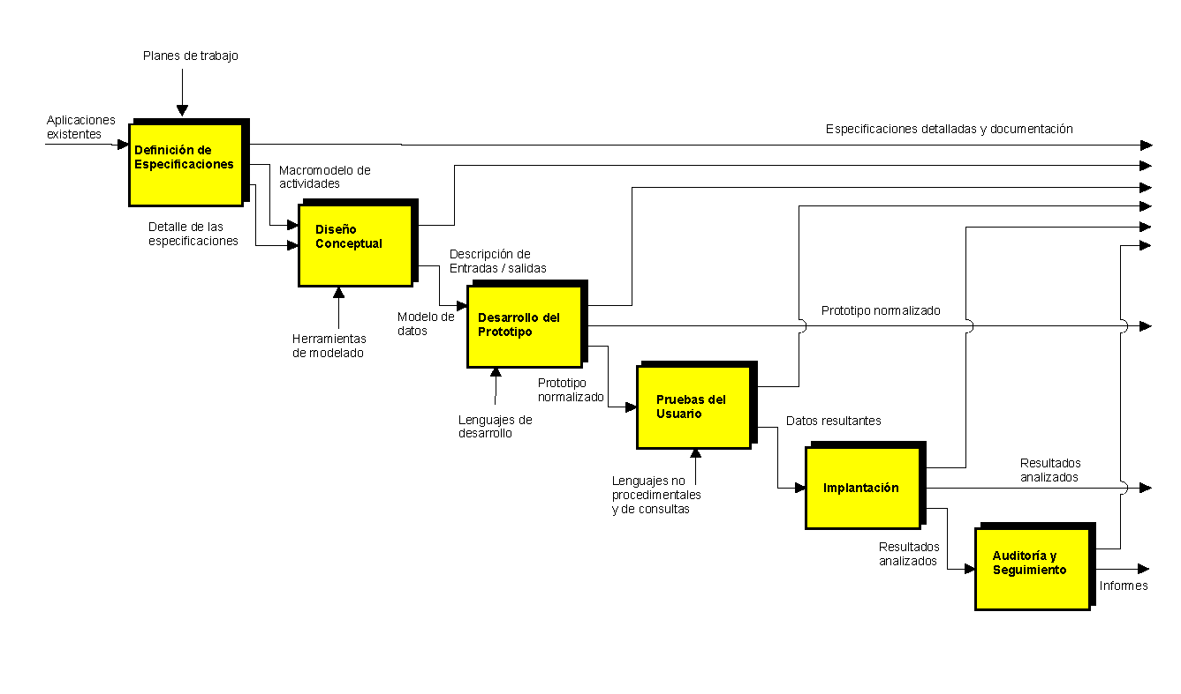
Metodología
Metodología de Prototipado Rápido (MPR)

Slide 12
ÍNDICE
Introducción
Metodología
Planificación
Desarrollo
Funcionamiento
Demostración
Conclusiones

Slide 13
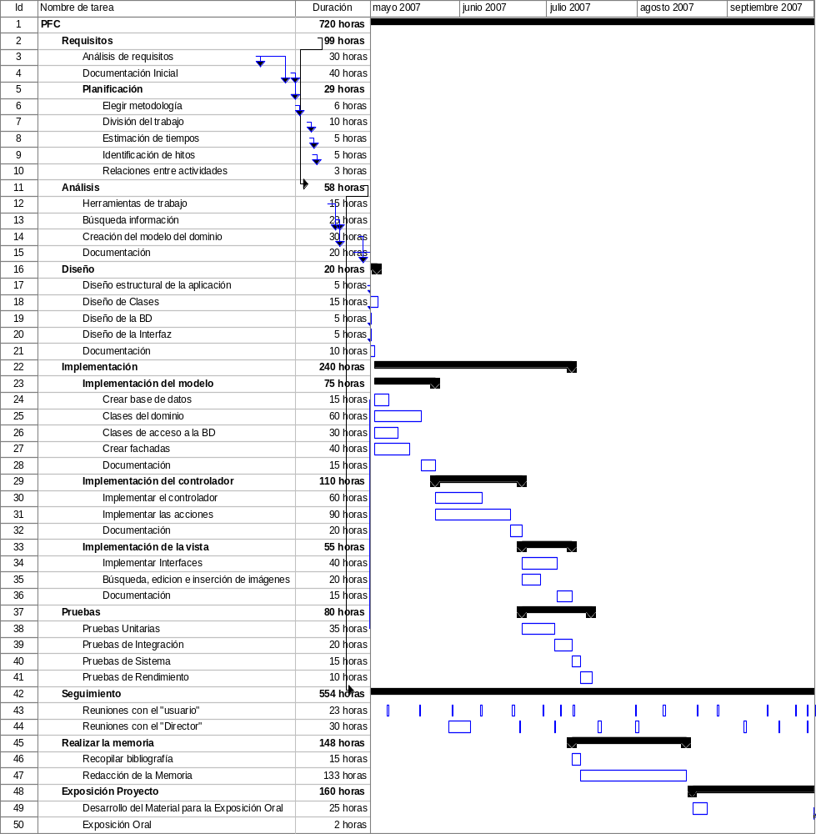
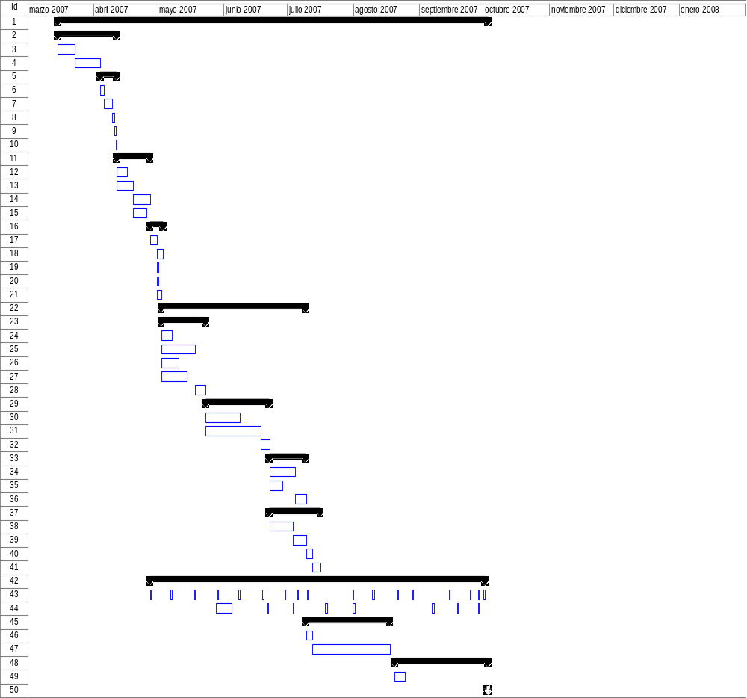
Planificación
Previsto: Fecha entrega: 2-10-2007
Tiempo: 720 horas
Esfuerzo: 1.113 horas
Coste: 19.025 €
comienzo
15-3-2007

Slide 14
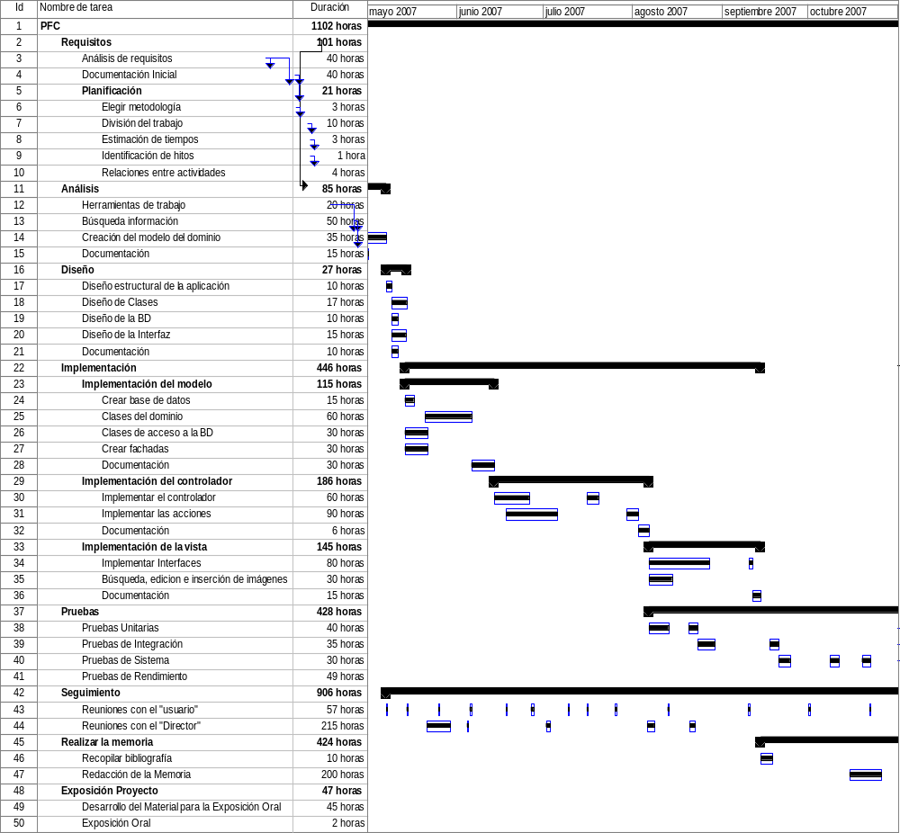
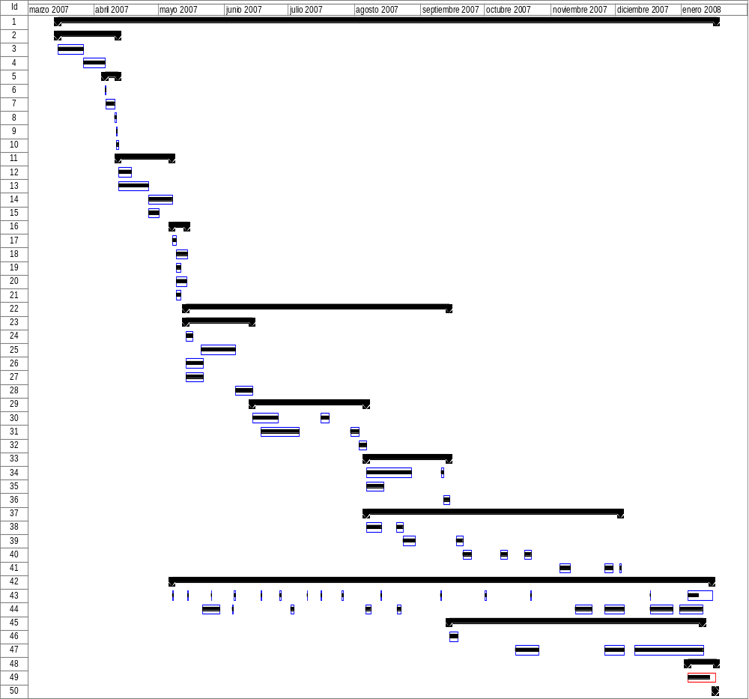
Planificación
Real: Fecha entrega: 17-01-2008
Tiempo: 1.102 horas
Esfuerzo: 1.516 horas
Coste: 27.818 €
comienzo
15-3-2007

Slide 15
ÍNDICE
Introducción
Metodología
Planificación
Desarrollo
Funcionamiento
Demostración
Conclusiones

Slide 16
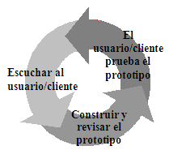
Análisis
Desarrollo
Obtener requisitos.
  Requisitos del usuario.
  Requisitos del dominio.
  Requisitos implícitos.
Prototipado

Slide 17
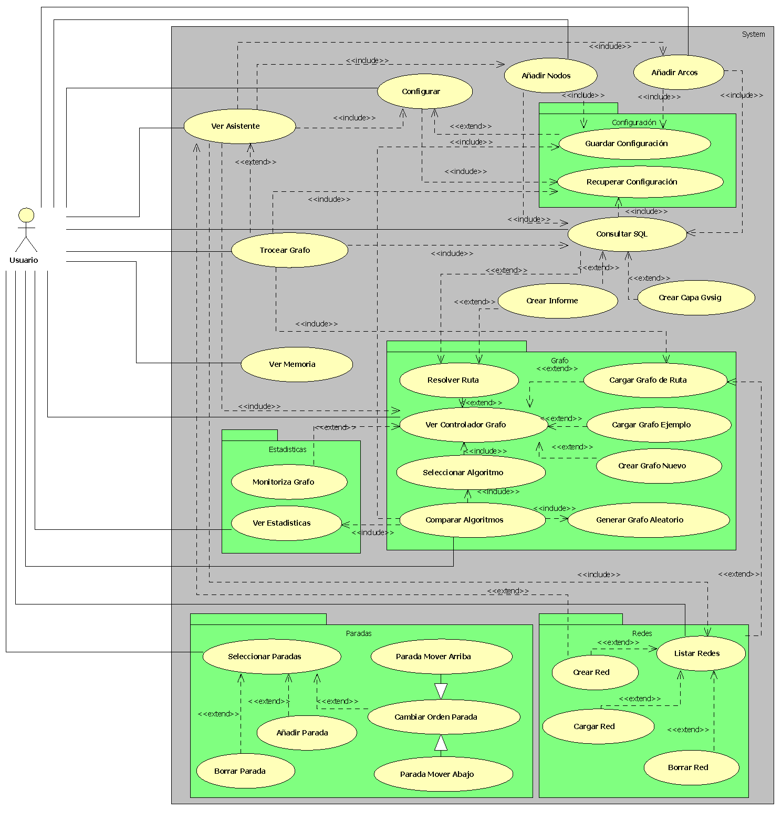
Casos de uso
Desarrollo
CONFIGURACIÓN
GRAFOS
ESTADÍSTICAS
REDES
PARADAS

Slide 18
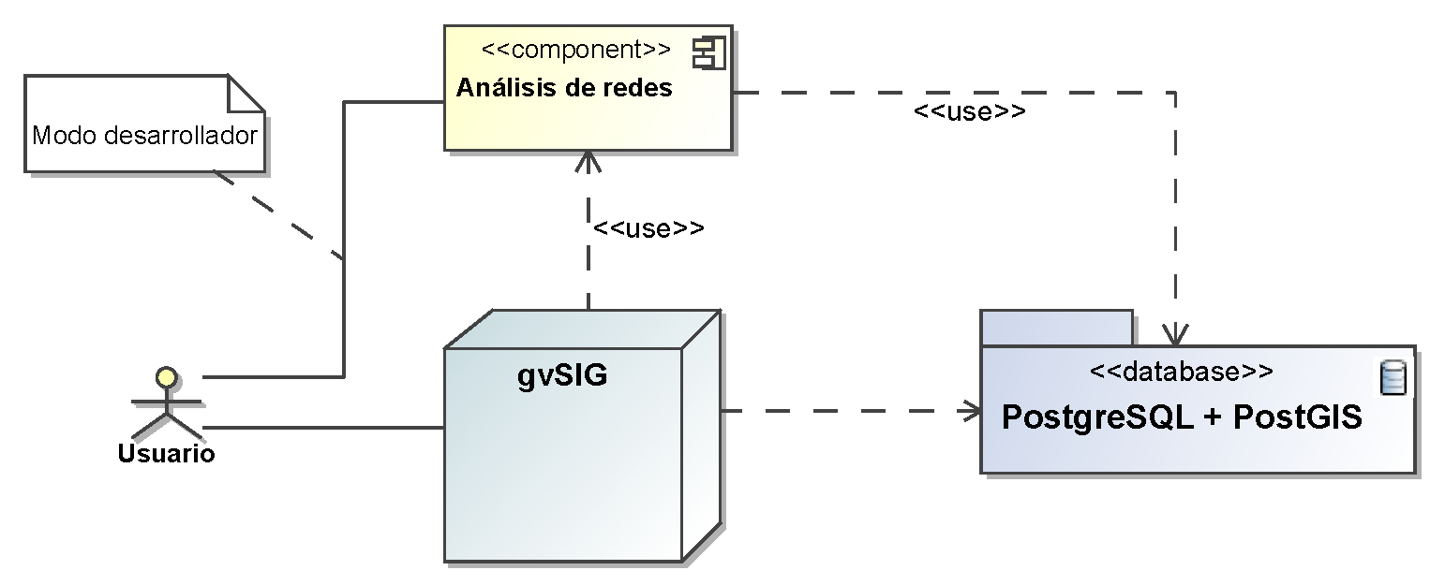
Arquitectura del sistema
Desarrollo

Slide 19
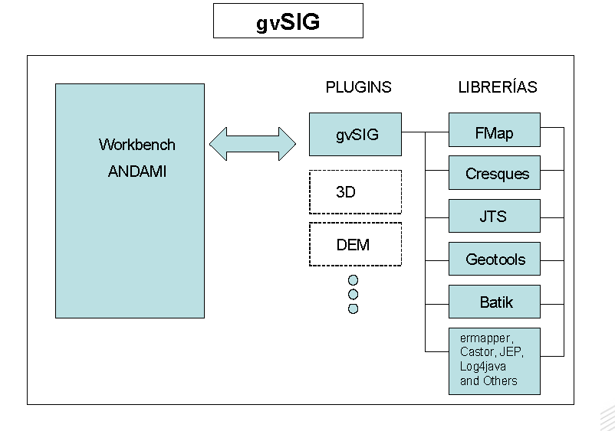
Diseño
Desarrollo

Slide 20
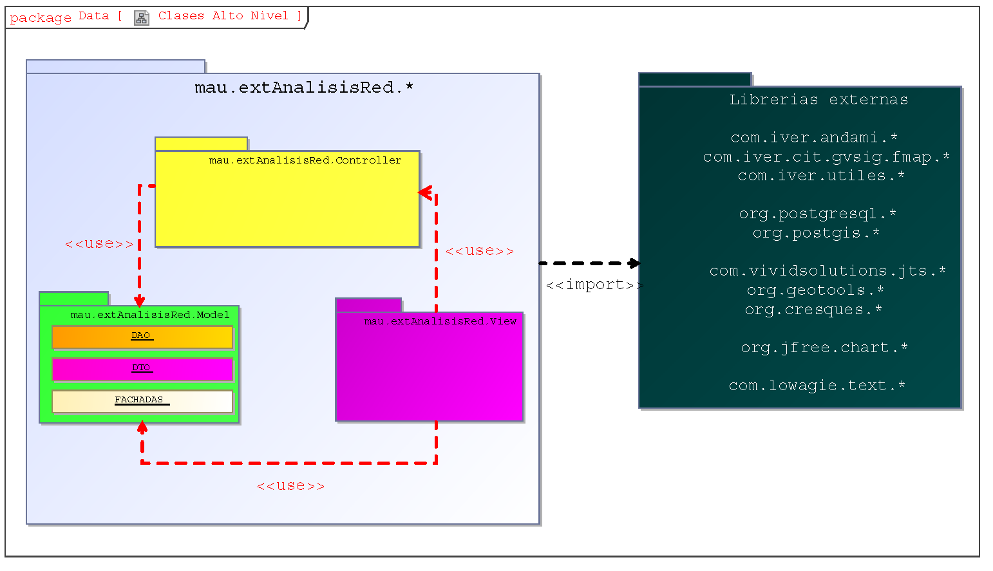
Diseño
Desarrollo
Patrones usados
  Model-View-Controller
  Singleton
  Transfer Object
  Factory
  DAO
Diseño interfaces
  Visual Editor
Librerías
externas
Controller
Model
View

Slide 21
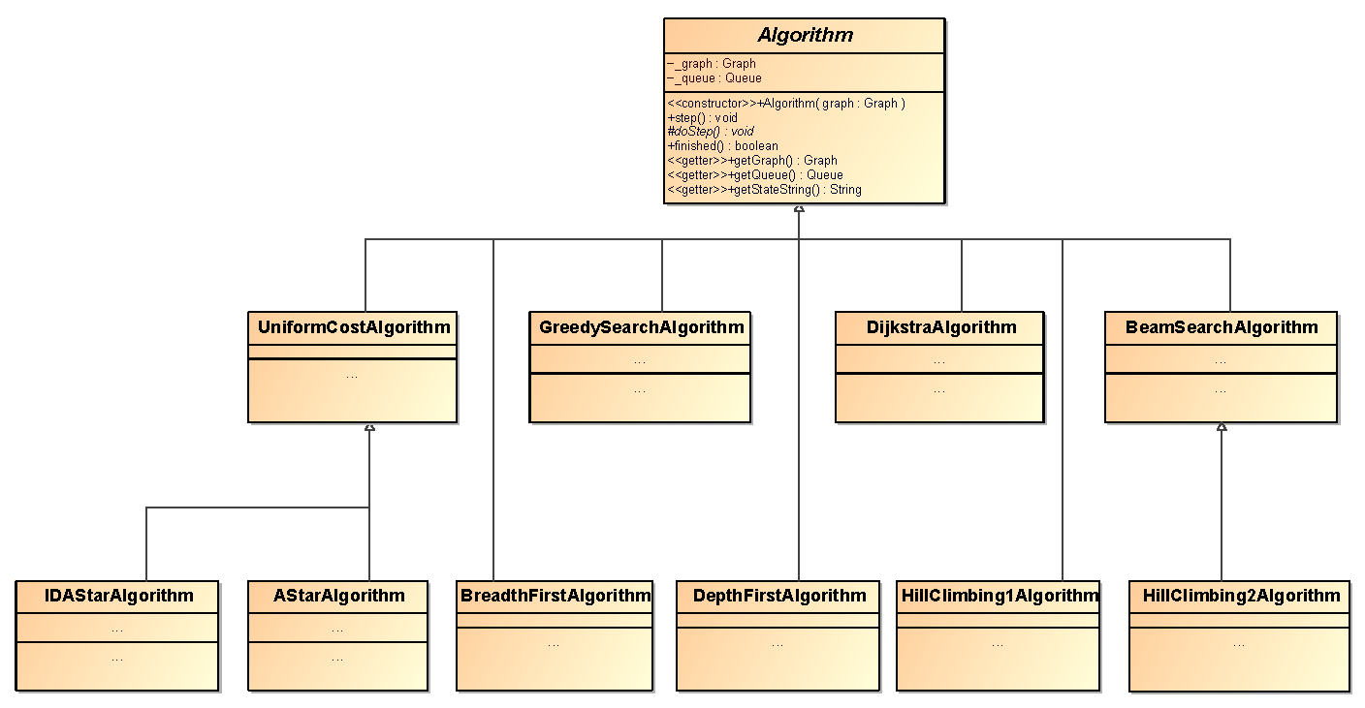
Diseño
Desarrollo

Slide 22
Pruebas
Desarrollo
Pruebas unitarias.
Pruebas de integración.
Pruebas de compatibilidad.
Pruebas de stress.
Pruebas de rendimiento.
Pruebas de aceptación.

Slide 23
ÍNDICE
Introducción
Metodología
Planificación
Desarrollo
Funcionamiento
Demostración
Conclusiones

Slide 24
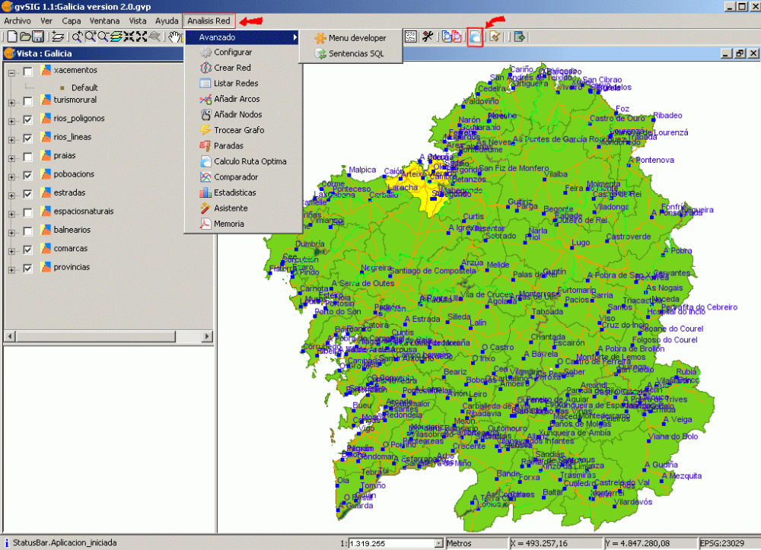
Funcionamiento

Slide 25
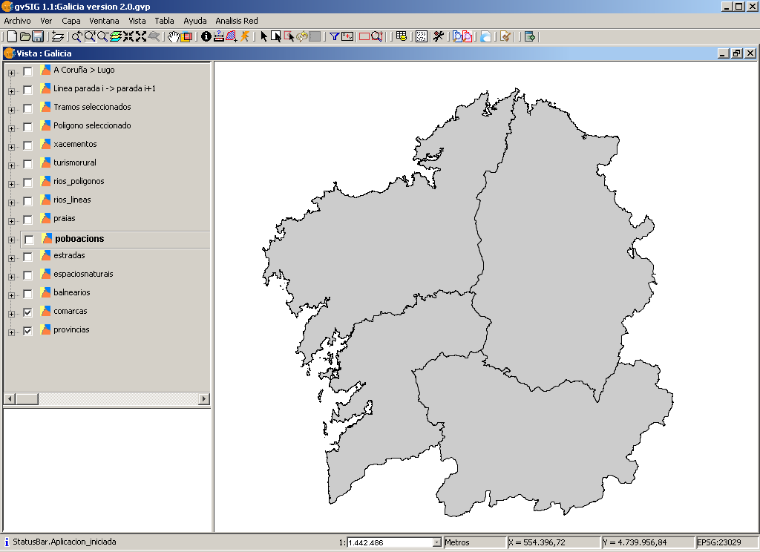
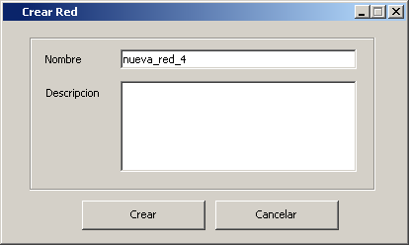
Funcionamiento
CREAR RED

Slide 26
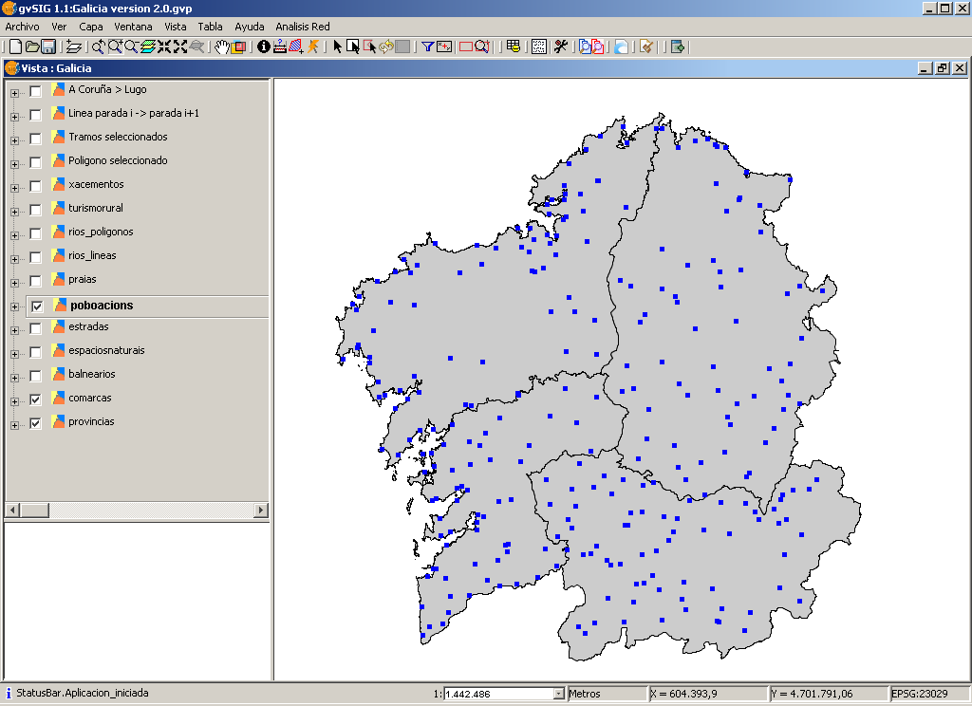
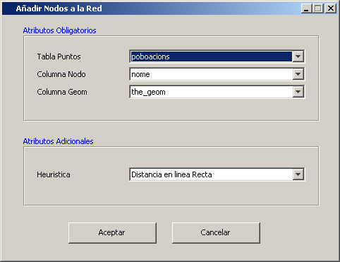
Funcionamiento

Slide 27
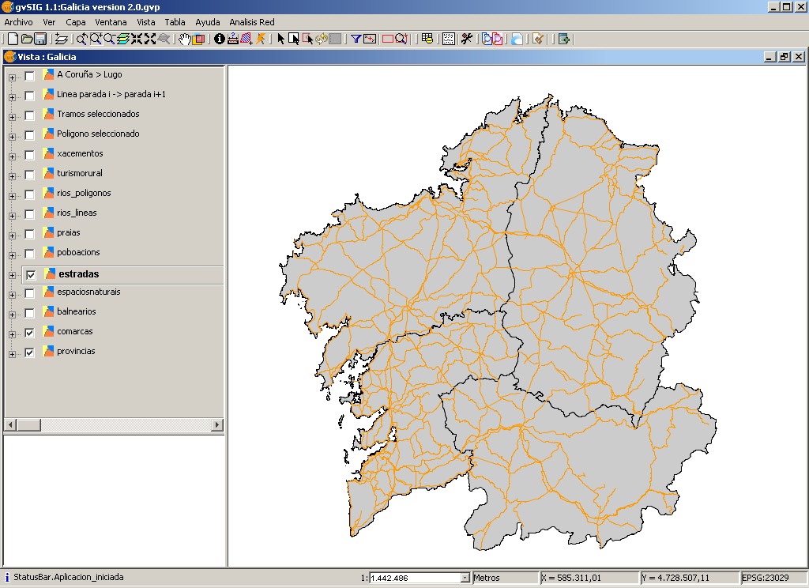
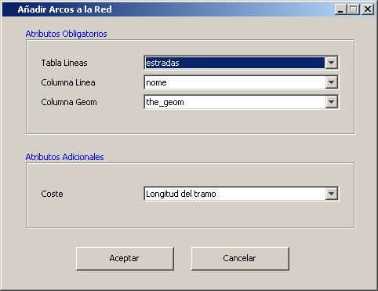
Funcionamiento

Slide 28
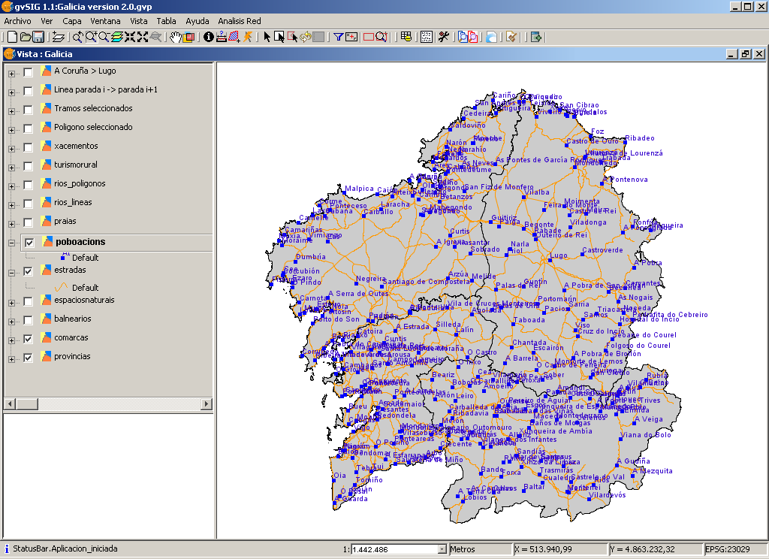
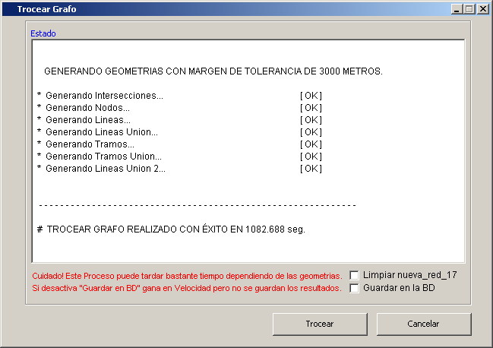
Funcionamiento
TROCEAR LA RED

Slide 29
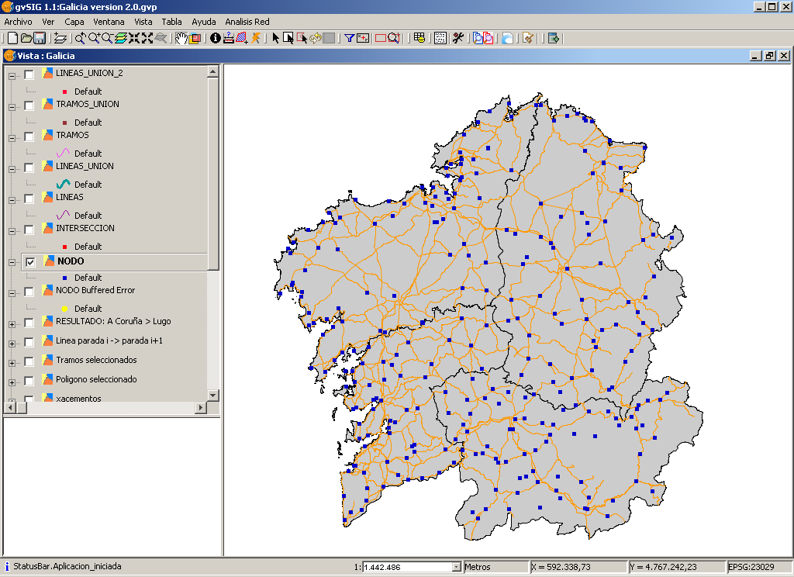
Funcionamiento

Slide 30
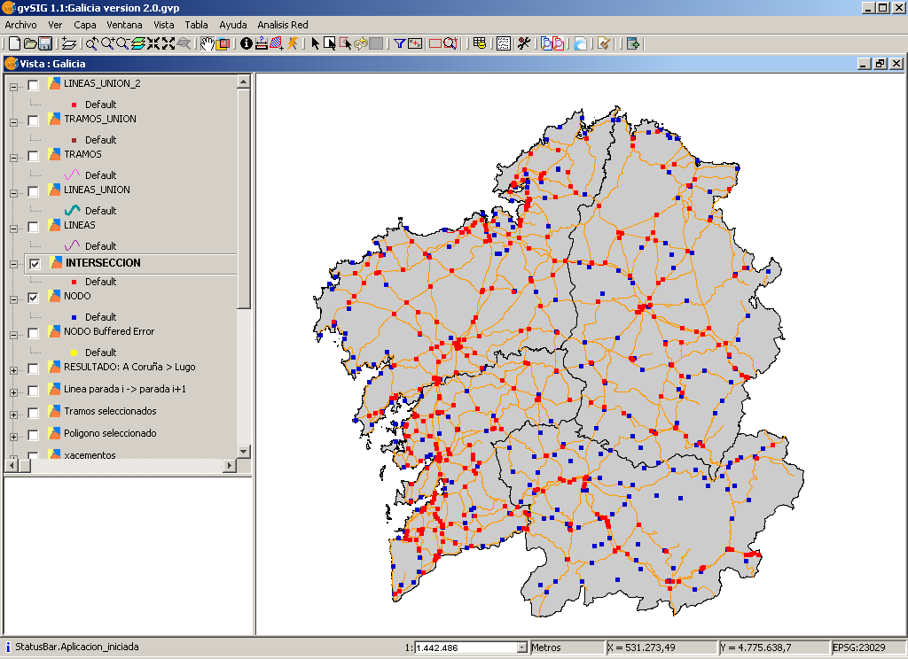
Funcionamiento

Slide 31
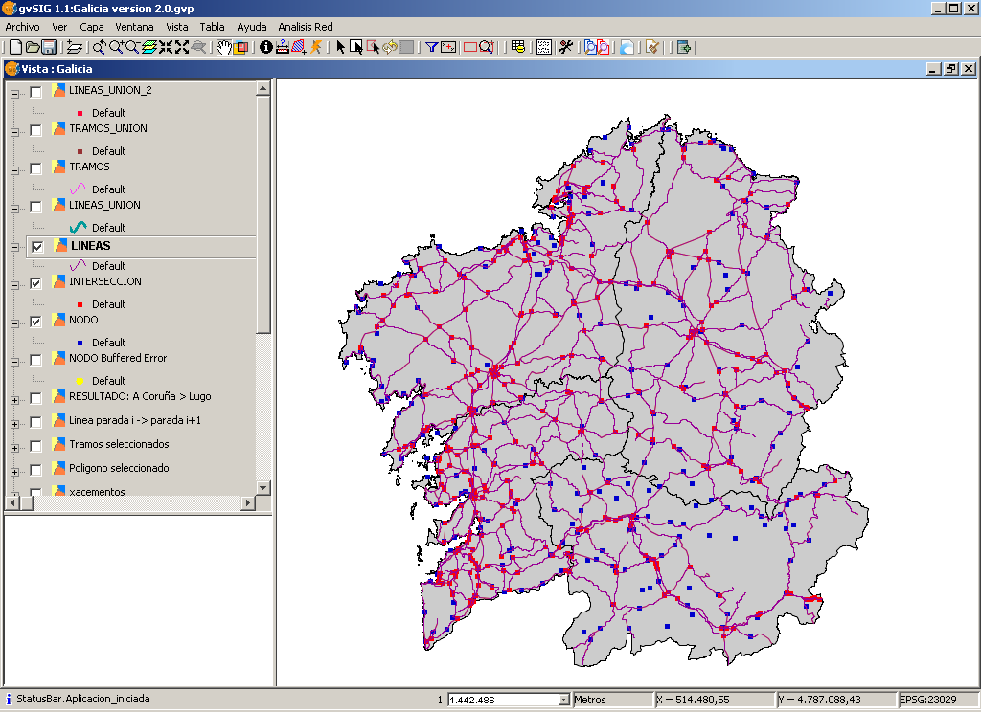
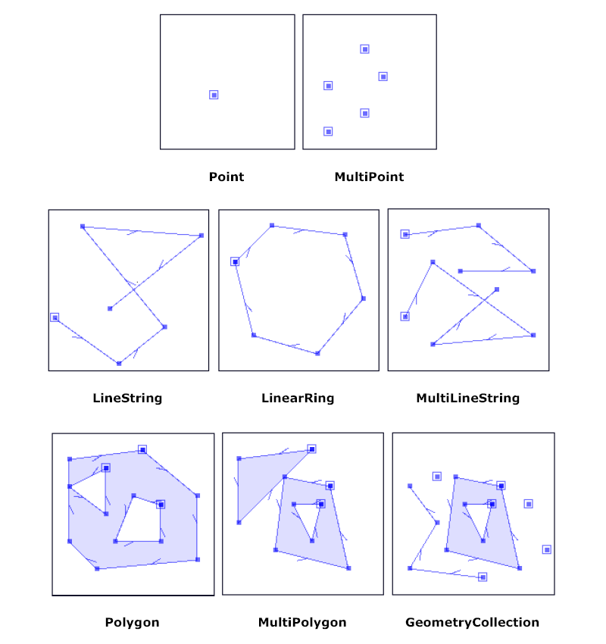
Funcionamiento

Slide 32
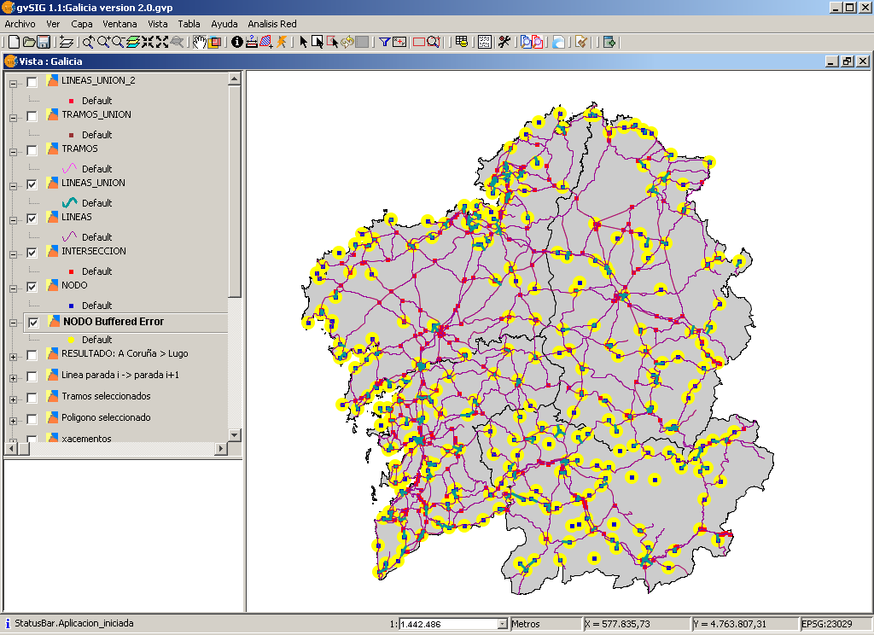
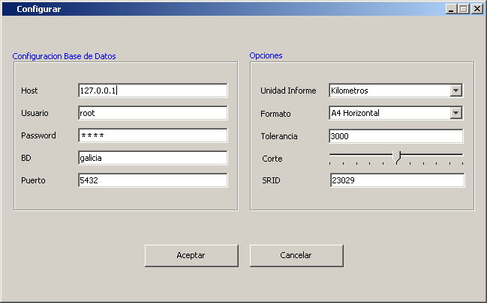
Funcionamiento
r_{tol}

Slide 33
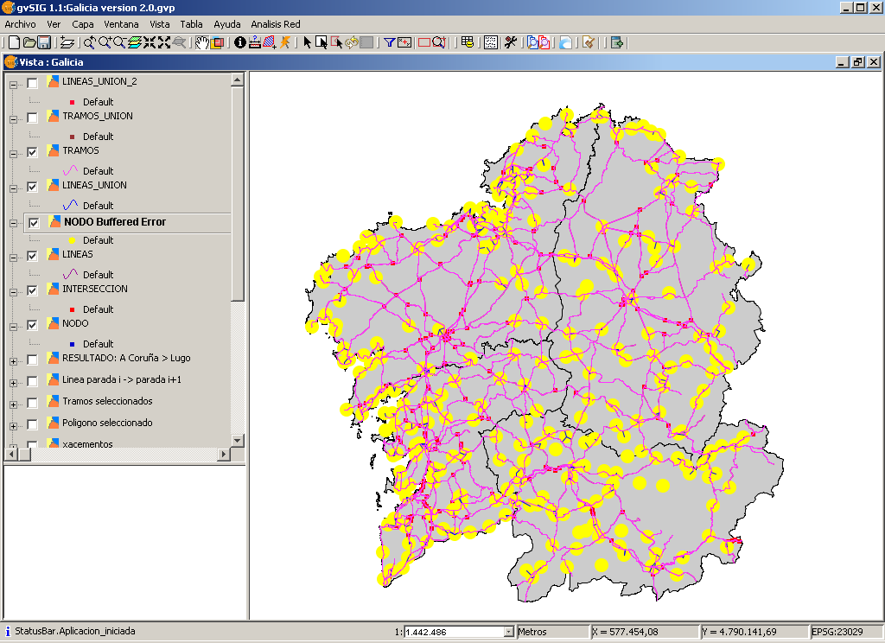
Funcionamiento

Slide 34
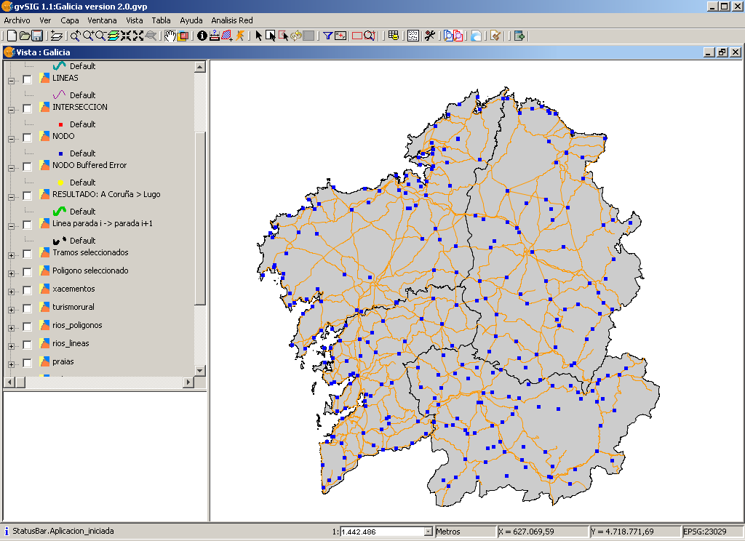
Funcionamiento
RESOLVER

Slide 35
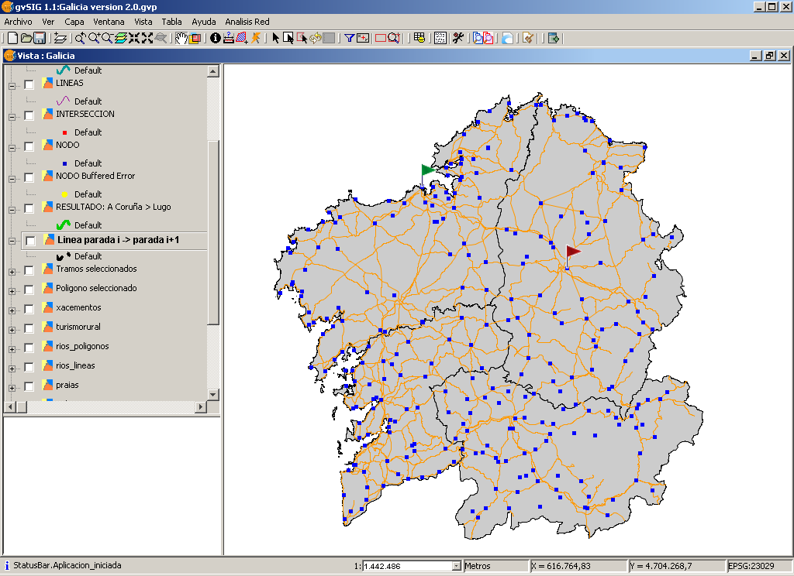
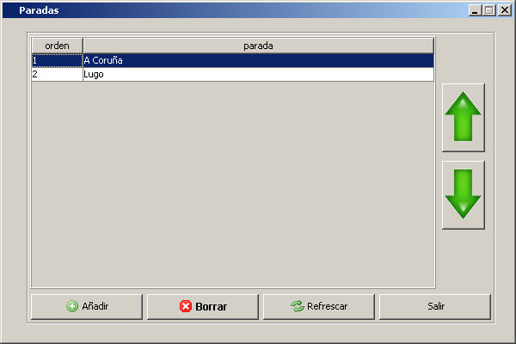
Funcionamiento

Slide 36

Funcionamiento

Slide 37
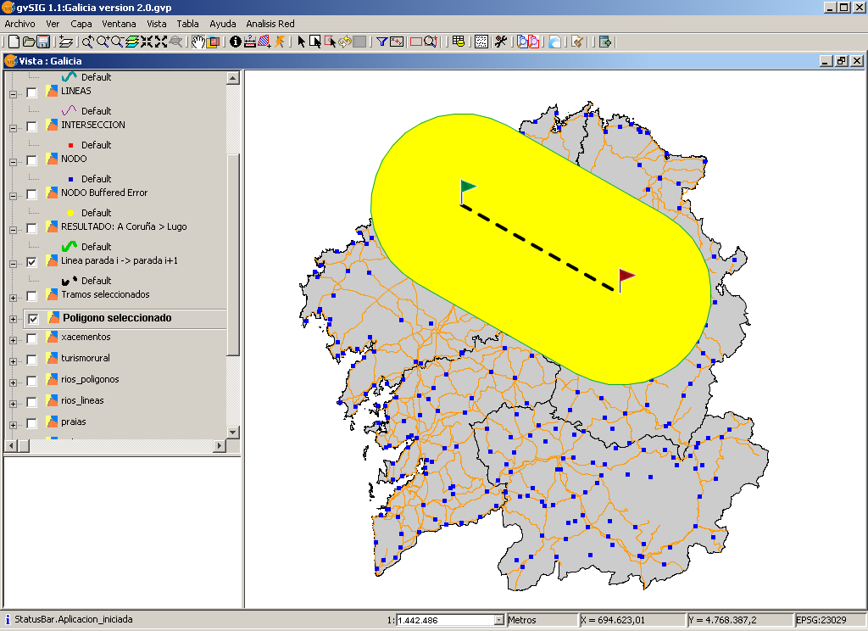
Funcionamiento
αxl
l

Slide 38
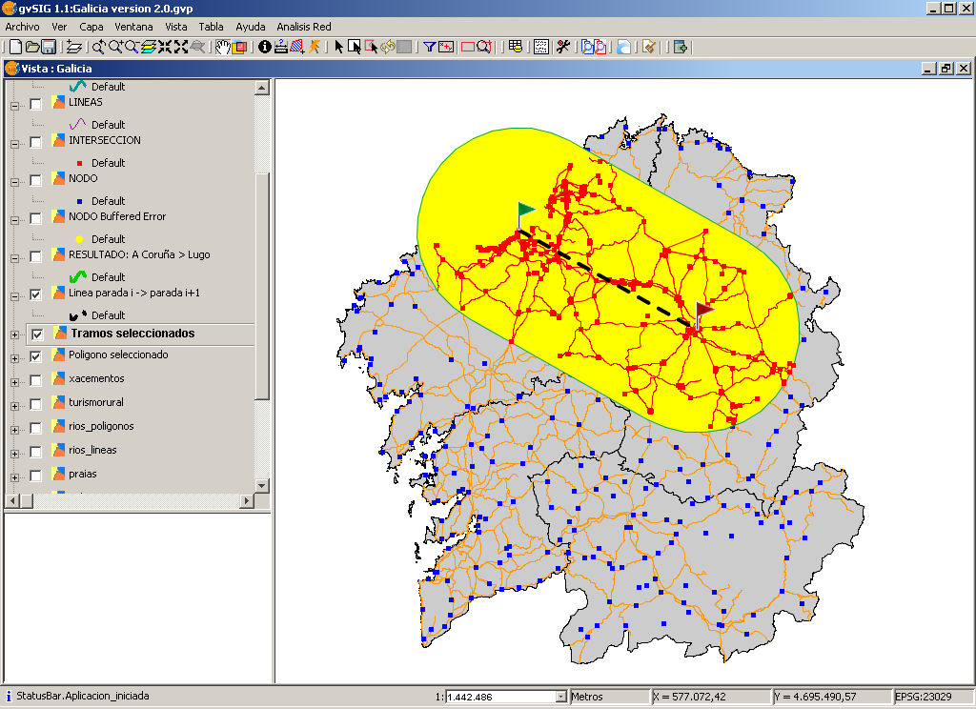
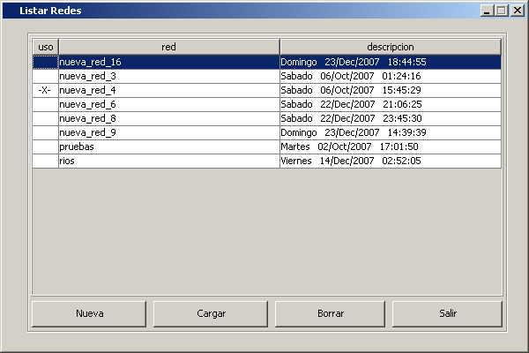
Funcionamiento

Slide 39
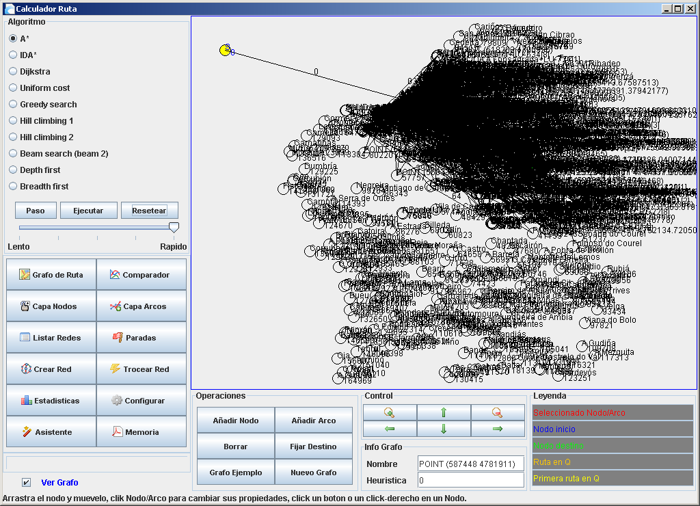
Funcionamiento

Slide 40
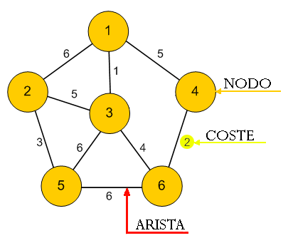
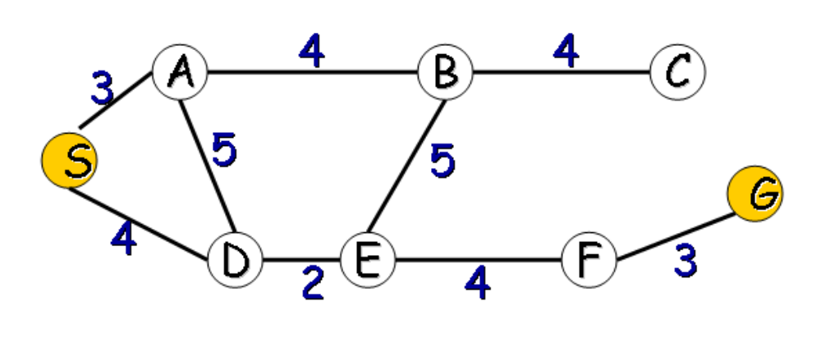
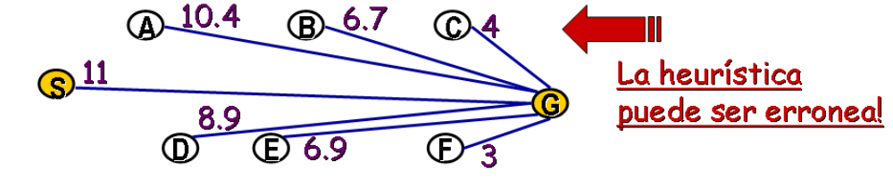
Funcionamiento
GRAFO
RUTA
HEURÍSTICA
La heurística es
sólo una aproximación

Slide 41
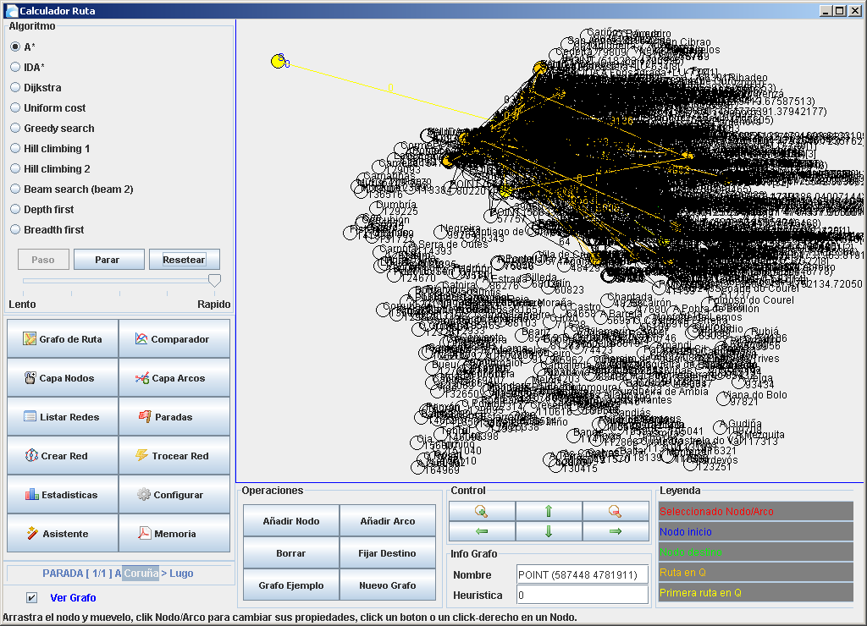
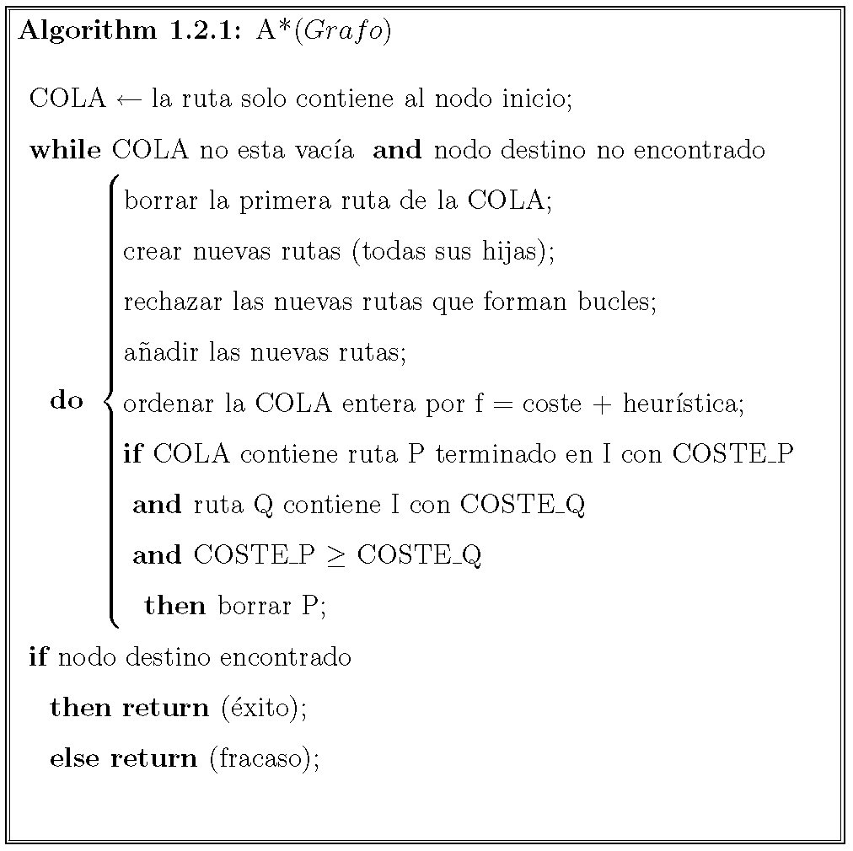
Funcionamiento

Slide 42
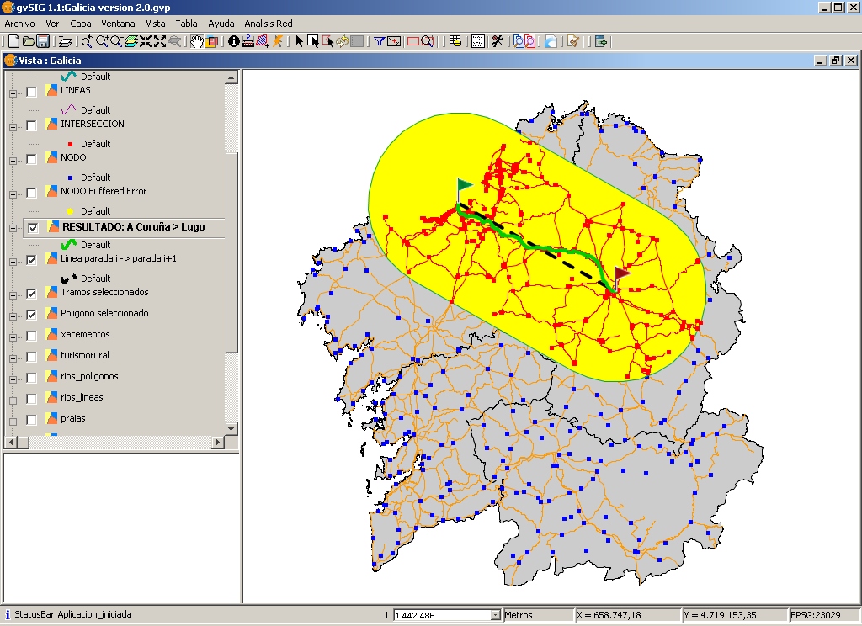
Funcionamiento

Slide 43
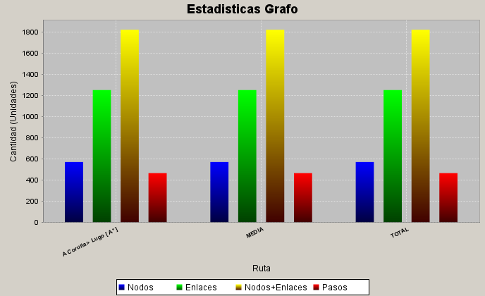
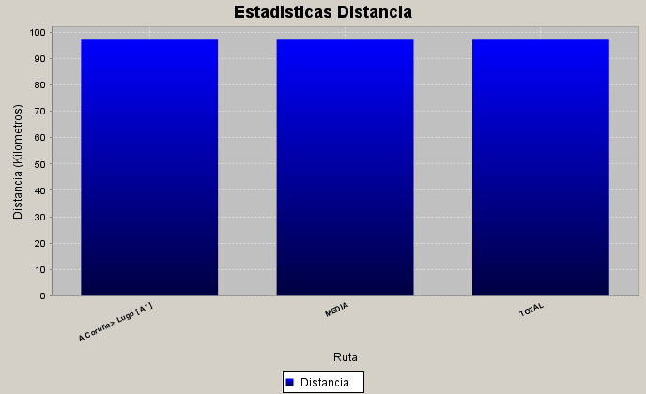
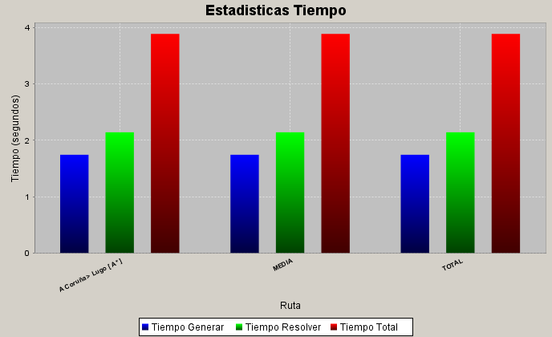
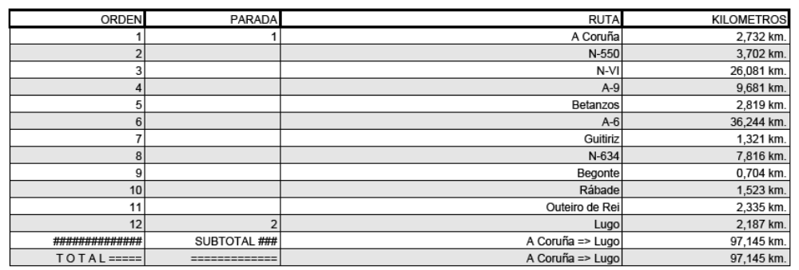
Funcionamiento
ESTADÍSTICAS
GRAFO
ESTADÍSTICAS
DISTANCIA
ESTADÍSTICAS
TIEMPO
INFORME DE RUTA

Slide 44
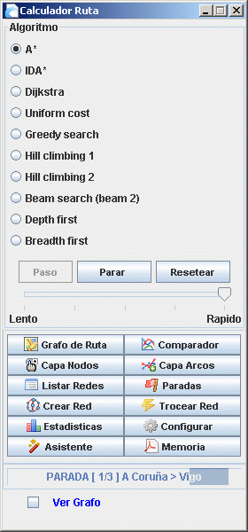

Funcionamiento
ASISTENTE
BARRA

Slide 45


Comparador de algoritmos.
Funcionamiento
Ejemplo de grafo aleatorio
12 nodos, 25% densidad

Slide 46




Comparador de algoritmos.
Funcionamiento
COSTES
TIEMPO
ÉXITOS
PASOS

Slide 47
Resultados
DEMOSTRACIÓN
Cálculo de rutas.
Aplicación didáctica.
Comparador de grafos.

Slide 48
ÍNDICE
Introducción
Metodología
Planificación
Desarrollo
Funcionamiento
Demostración
Conclusiones

Slide 49
Conclusiones
Conclusiones
Se han alcanzado todos los objetivos.
Se han probado, verificado y contrastado los datos obtenidos.
Se ha creado una aplicación didáctica.
Se ha tenido en cuenta a los usuarios inexpertos.
Se han ampliado conocimientos y resuelto problemas muy complejos.

Slide 50
Líneas de trabajo futuro
Conclusiones
Algoritmo Ant Colony Optimization (ACO).
Sentido de la vía.
Cálculos en función del tiempo.
Giros y penalizaciones.

Slide 51
Conclusiones
Muchas Gracias por vuestra asistencia
¿ Preguntas ?
Dirección Web del proyecto libre:
https://forxa.mancomun.org/projects/pfcmau/

